Slide 1
Виртуальная экскурсия по самым известным музеям России и г. Курска
Конкурс учебно – методического обеспечения сферы дополнительного образования
Муниципальный этап
Номинация: цифровой образоваетльный контент
Подготовила: Ткачева О.Д., педагог дополнительного образовани МБОУ «Обоянская СОШ №1»
2024 г.

Slide 2

Музеей (от греческого - дом муз) — учреждение, занимающееся сбором, изучением, хранением и экспонированием предметов — памятников истории, материальной и духовной культуры, а также просветительской.
Совершим экскурсию по самым известным музеям России и г. Курска

Slide 3
Музейная экспозиция — это показ, демонстрация музейных предметов, выставленных в определённой последовательности с целью раскрыть избранную тему музея.
Основой экспозиции является музейный предмет, а её структурной единицей служит тематико-экспозиционный комплекс.
Экспозиции бывают:
временными (музейные выставки — стационарные и передвижные);
постоянными (каждые пять лет обновляются целые разделы в соответствии с новыми открытиями и находками).

Slide 4

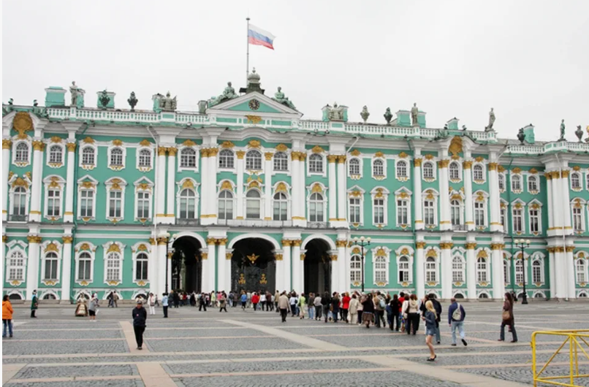
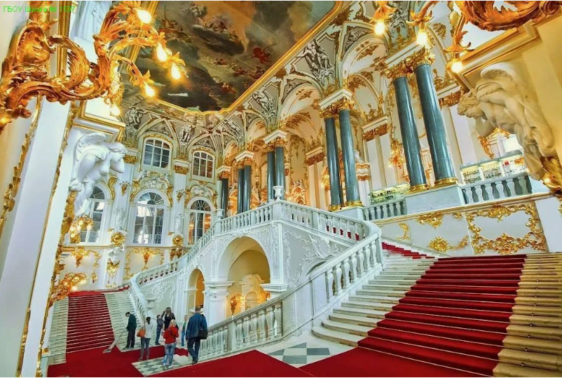
Эрмитаж г. Санкт – Петербург

Slide 5
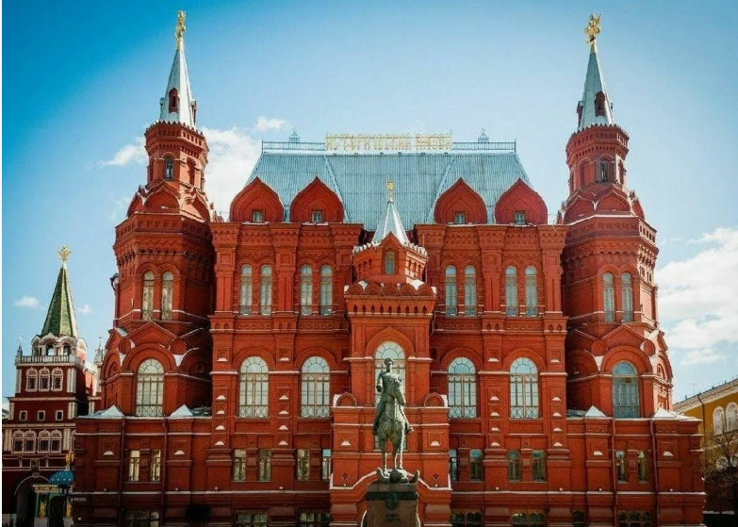
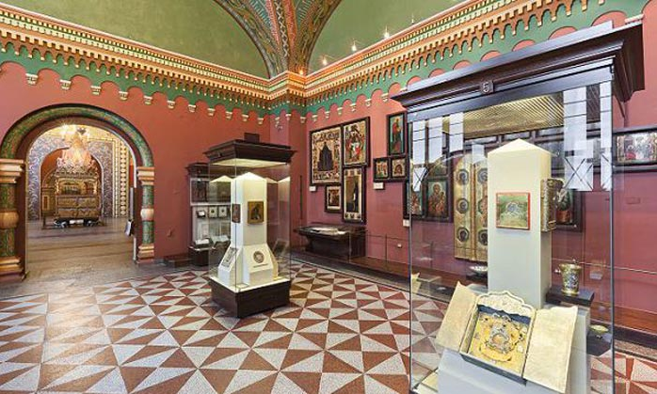
Государственный исторический музей г.Москва, Красная площадь

Slide 6
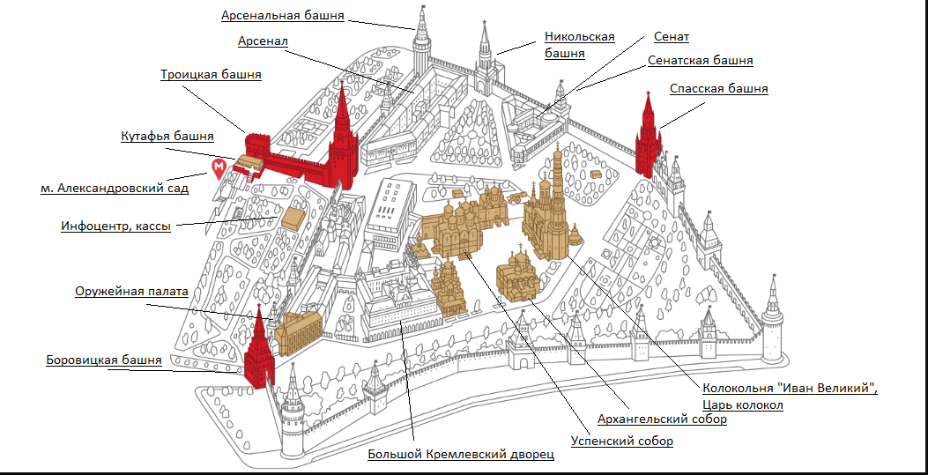
Музеи Московского Кремля

Slide 7
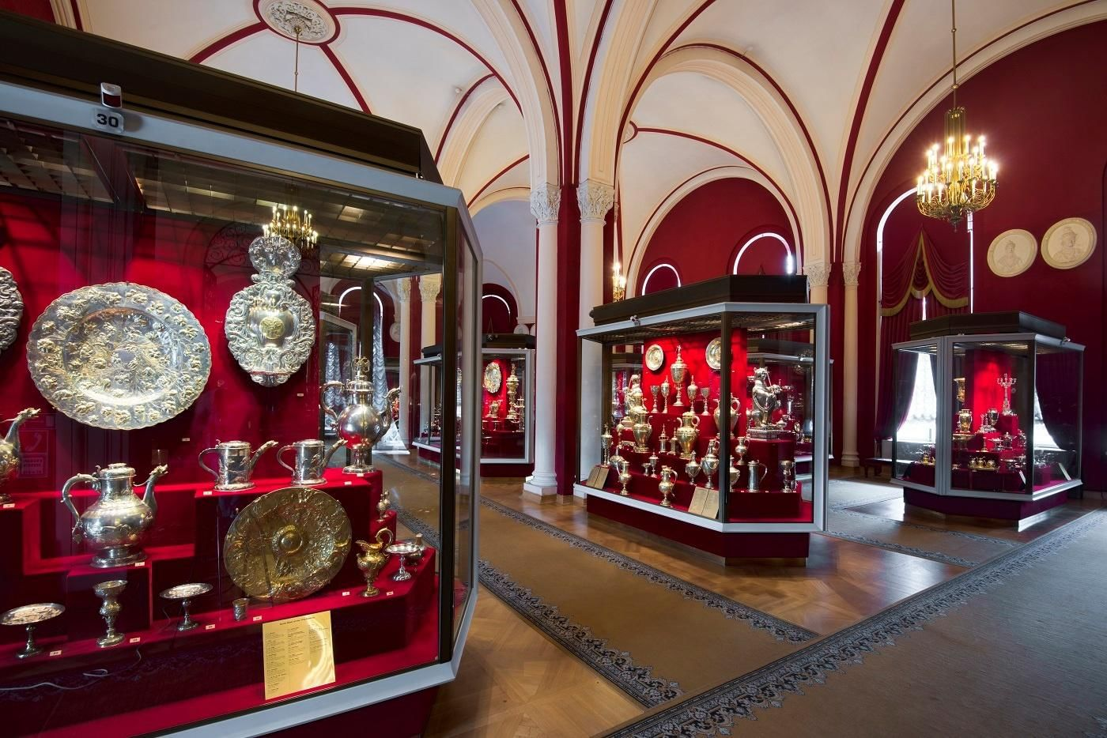
Оружейная палата

Slide 8
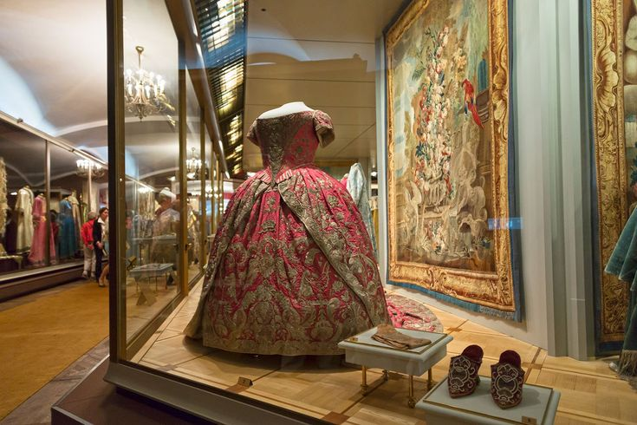
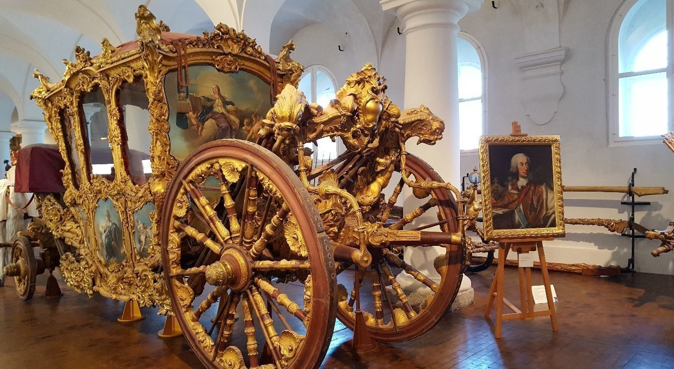
Оружейная палата. Женское платье XVIII в.
Оружейная палата. Карета XVIII в.

Slide 9
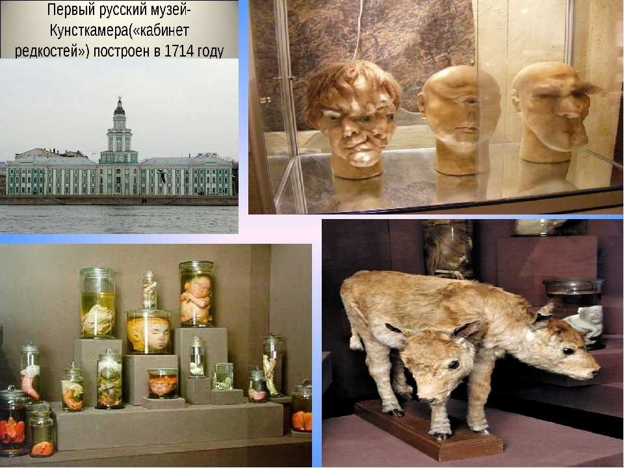
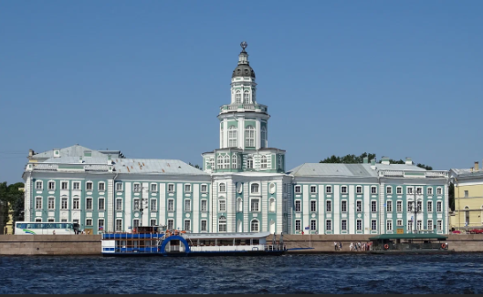
Музей антропологии и этнографии (Кунсткамера).
г. Санкт – Петербург

Slide 10
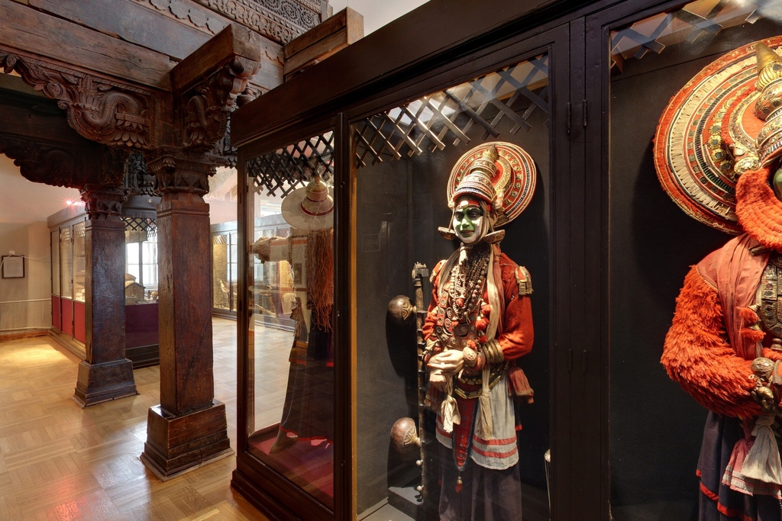
Музей антропологии и этнографии (Кунсткамера).

Slide 11
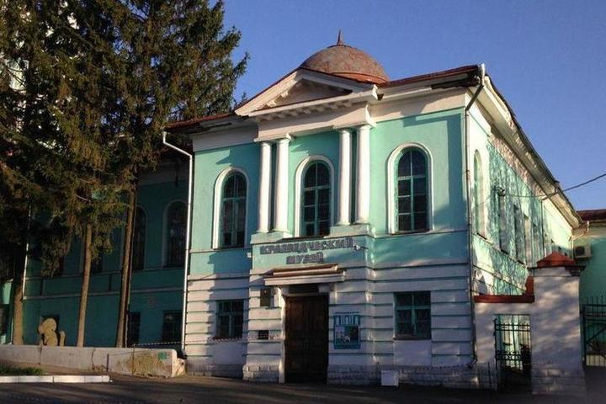
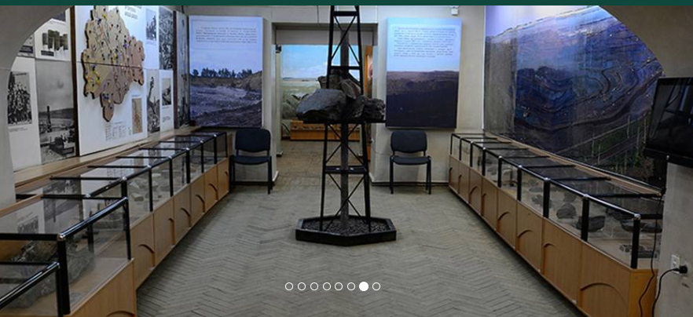
Курский краеведческий музей
«Отдел истории от каменного века до 1917 г.»
Курский краеведческий музей
г. Курск, улица Луначарского, 6

Slide 12
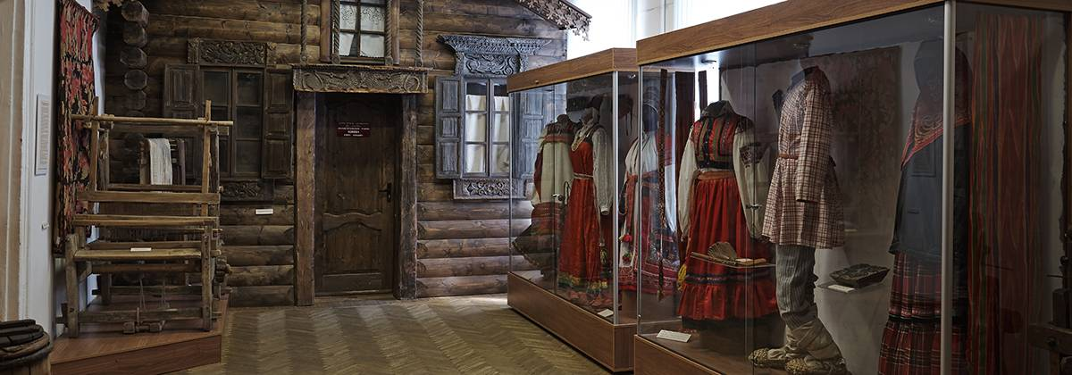
Музеи г. Курска
Курский краеведческий музей
Экспозиция «крестьянский быт»

Slide 13
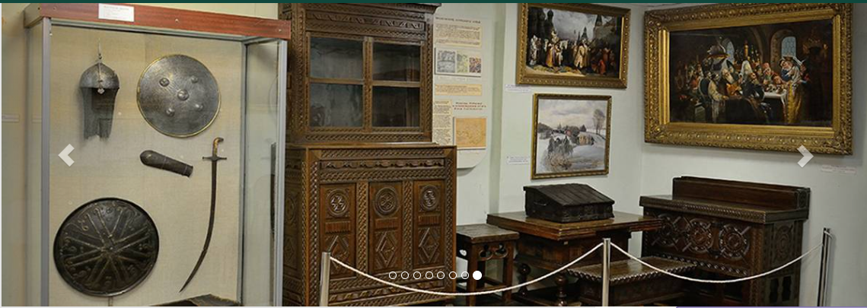
Курский краеведческий музей
«Отдел истории от каменного века до 1917 г.»

Slide 14
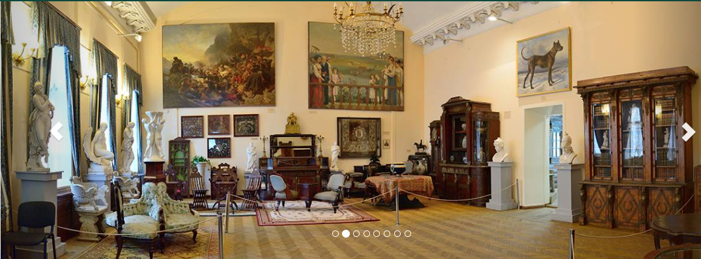
Курский краеведческий музей
«Отдел истории от каменного века до 1917 г.»

Slide 15
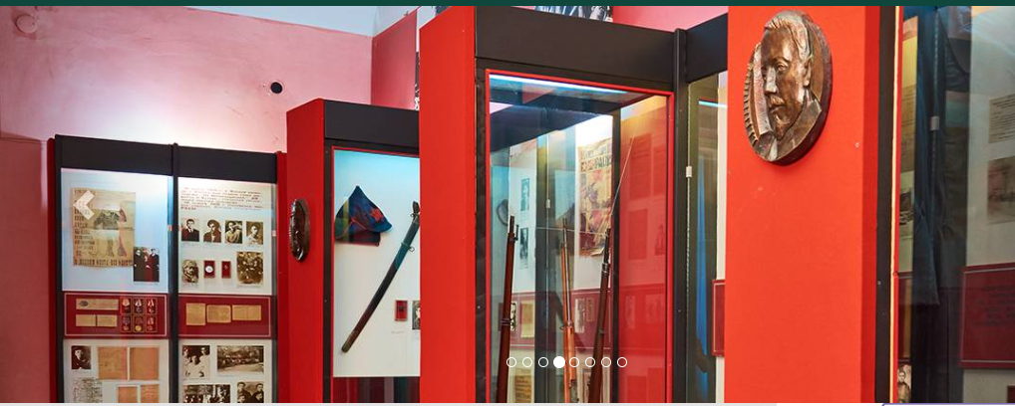
Курский краеведческий музей
«Отдел истории от каменного века до 1917 г.»

Slide 16
Курский краеведческий музей
«Отдел истории от каменного века до 1917 г.»

Slide 17
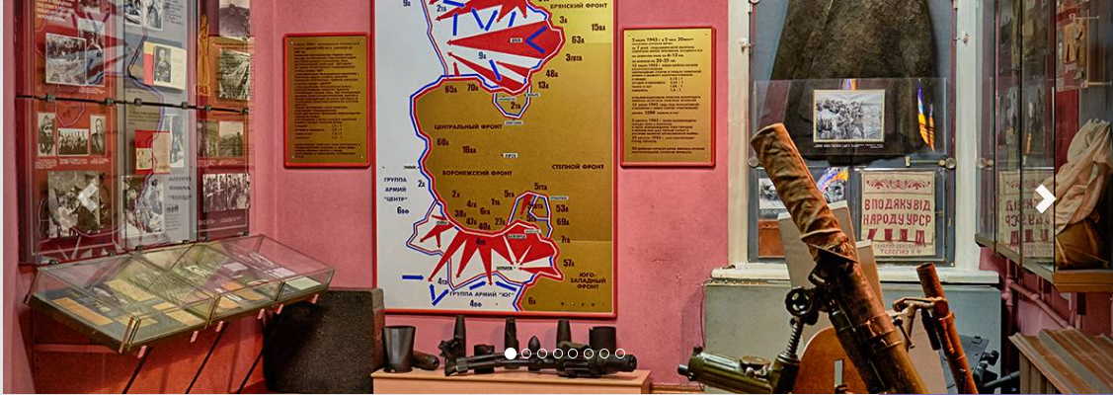
Курский краеведческий музей
«Отдел истории от каменного века до 1917 г.»

Slide 18
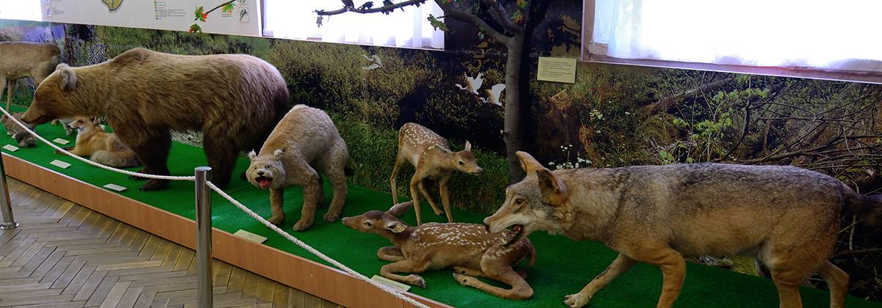
Курский краеведческий музей
«Отдел природы»

Slide 19
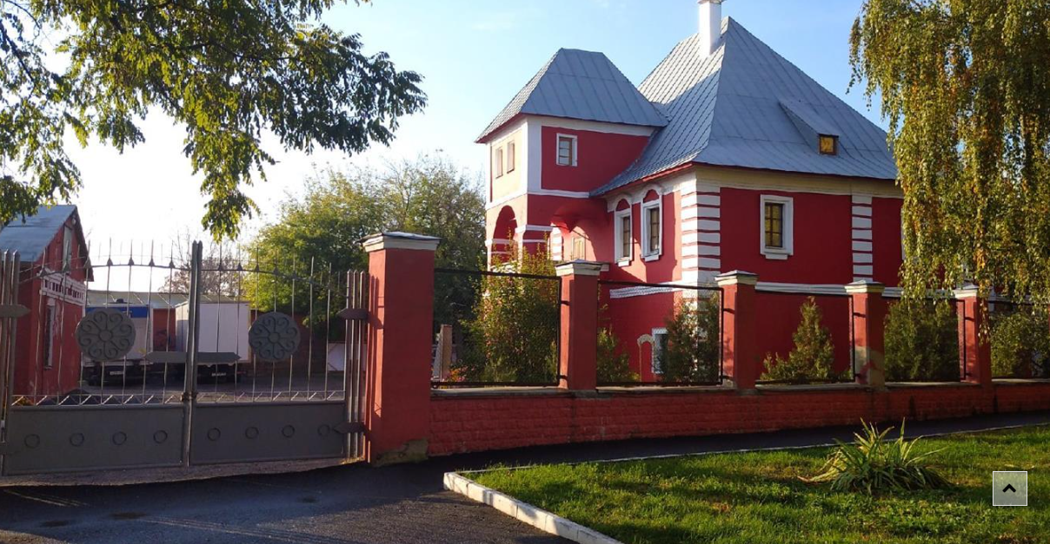
Курский музей археологии
12 августа 2024 года исполняется 31 год со дня образования Курского государственного музея археологии! Экспозиция состоит из 7 залов, посвящённых истории Курского края с каменного века до XVIII века.

Slide 20


Slide 21
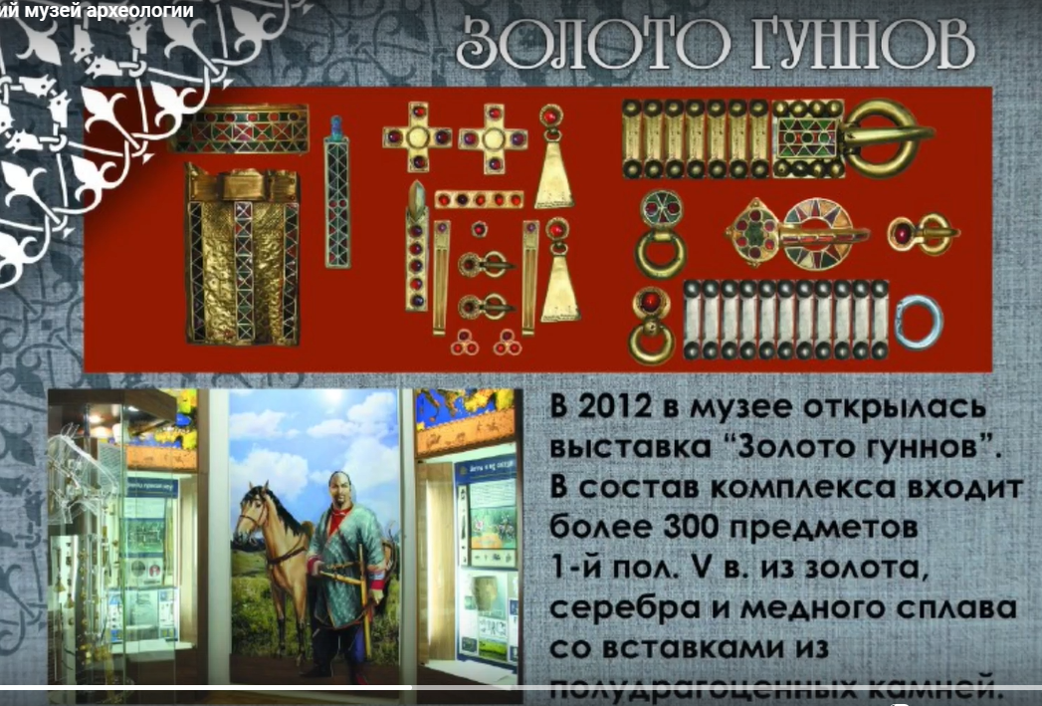

Slide 22
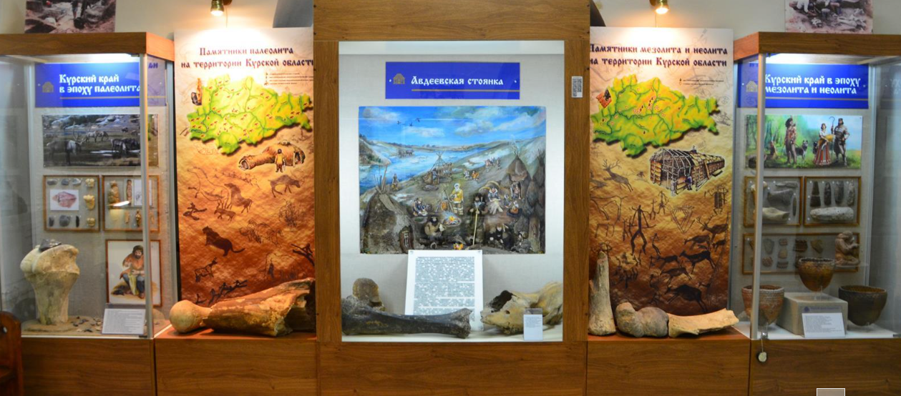
Курский музей археологии

Slide 23
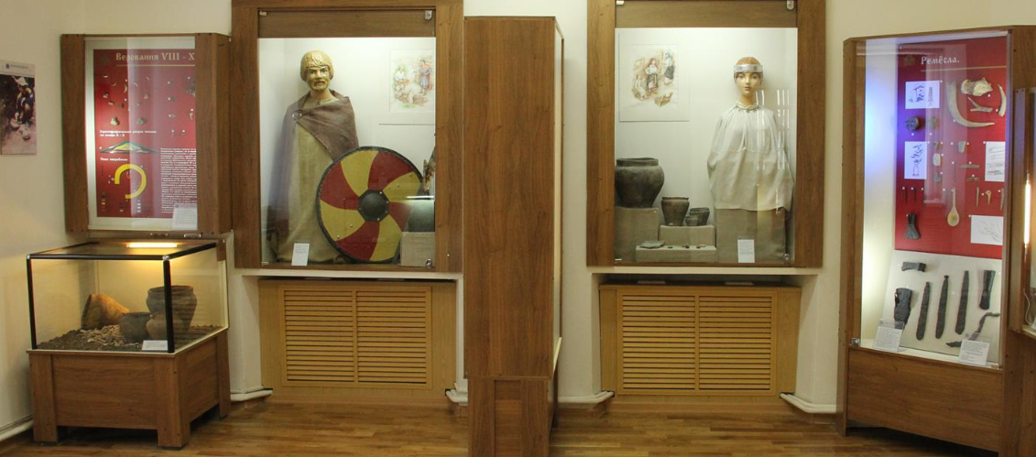
Курский музей археологии

Slide 24
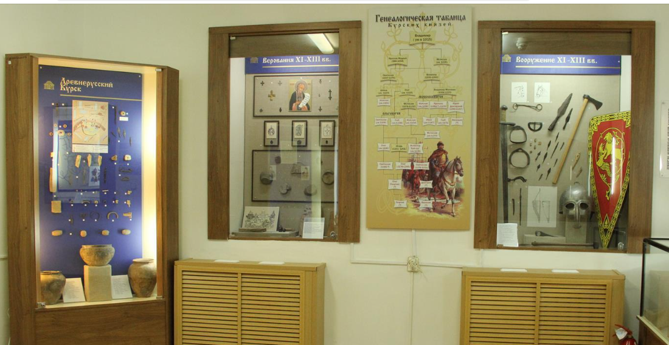
Курский музей археологии

Slide 25
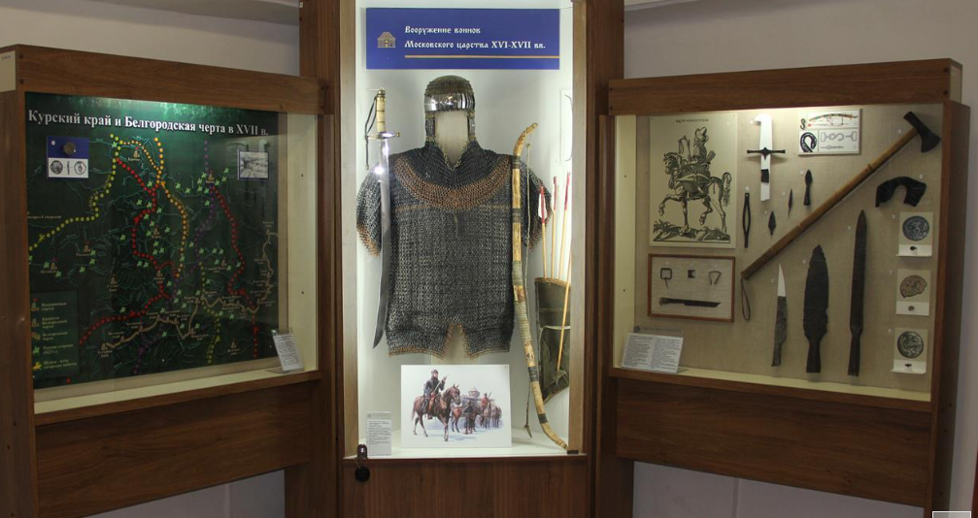
Курский музей археологии

Slide 26
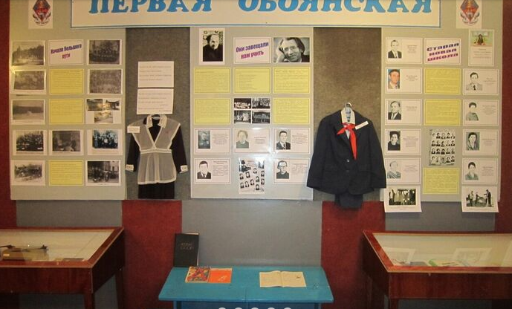
Музей МБОУ «Обоянская СОШ №1»
Какие экспозиции есть в музее нашей школы?

Slide 27
Музей МБОУ «Обоянская СОШ №1»
Экспозиция «Первая обоянская» - история школы

Slide 28
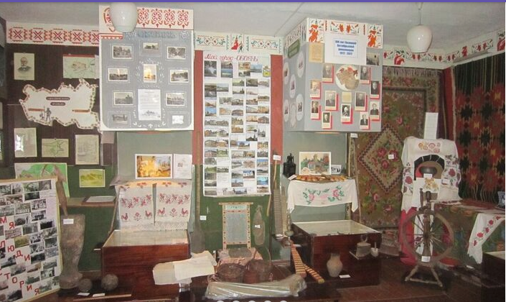
Экспозиция «Предания старины глубокой» - история г. Обоянь

Slide 29
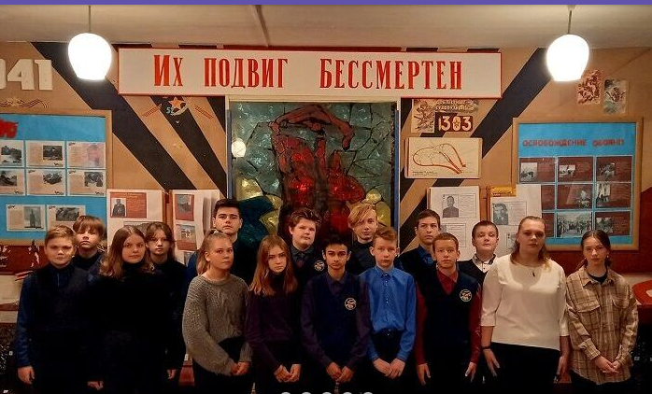
Экспозиция «И подвиг бессмертен» - история г. Обоянь в годы Великой Отечечтвенной войны.

Slide 30


